Slide 1



自动取款机系统（ATM）
★结构化分析及设计
★面向对象分析及设计
制作者：朱前磊 马金芳
景 甜 李晓东
李 玮

Slide 2


结构化分析及设计
分析
  ATM需求分析
  DFD图
  加工说明
  数据字典
设计
  SC图

Slide 3



ATM需求分析
背景
信息时代载着我们悄然驶进生活的快车道。面对着每天高度紧张的生活节奏，如果再花上几十分钟甚致几个小时去银行排队等候办理业务，那将是任何人都不愿意做的事情。为了解决上述问题建设一个可以24小时服务的自动取款系统无疑是最佳的。
面向用户：
ATM机面向一般合法公民，要求用户
持有有效的银行卡并可以识别操作说明。
注：有效的银行卡指属于银联并未挂失的银行卡。

Slide 4

系统总体需求
  ATM机要可以判断磁卡的类别，如果不是有效的磁卡则退卡；
  可以在较快的时间内响应用户的请求，并针对相应的请求执行正确的操作；
  查询自己的账户时应显示余额和可用余额，并显示ATM机里所拥有的现金面值，让用户可以做出正确的选择；
  提取现金时提示用户输入取款金额并判断输入是否确，如果错误提醒用户并要求重新操作，正确则提醒用户收取现金；
  转账汇款时让用户选择转账类型，要求用户输入转账账号并要求用户输入两次，以确保没有输入错误，在两次输入都正确的情况下，让用户输入转账金额，并作最后的认；
  进入修改密码界面后提醒用户输入新密码，并要求再次输入以确保密码统一无误，在确认后完成修改操作，并提醒用户新密码生效；
  对于错误的操作或者操作延时做出有效的处理。

Slide 5



系统要求
系统操作要求：
  要求用户一次取款数额不得大于1000元；
  要求用户一天取款数额不得超过5000元；
  要求用户连续输入错误密码次数不得超过10次。
系统性能要求：
  要求反应时间不得大于10秒钟；
系统设计目标
  ATM自动取款机可以提供24小时不间断服务，操作简单，可 以很方便为用户提供取款、转账/汇款、查询账户信息等服 务。

Slide 6


DFD图
ATM
系统
用
户
ATM
系统
用
户
用
户
银行卡
银行卡
用
户
银行卡
银行卡
交易凭条
交易凭条
顶层DFD图

Slide 7


用
户
银
行
卡
用
户
5退出
银行卡
1
密码
确认
交易凭条
账户信息
2选择操作
退出类型
操作类型
操作类型
操作超时
3执行操作
有无操作
4判断超时
0层DFD图

Slide 8

4操作是否超
过10秒
未超时信息
超时信息
用
户
3.1取款
银
行
卡
交易凭条
取款操作
3.2查询
5.1打印单据
出
2
选择交易
1密码
确认
选择信息
查询操作
退出类型
转账操作
5.2
退出
3.3转账
更改密码操作
3.4更改密
码
银
行
卡
用
户
1层DFD图

Slide 9


F1客户存储信息单
选择
交易
3.1.1调用取款
系统
选择信息
取款操作
3.1.2选择货
币种类
取
款
金
额
选择信息
3.1.3提取现
金
用
户
现金
1层DFD图 取款子系统

Slide 10


F1客户存储信息单
选择
交易
选择信息
3.2.1调用查询
系统
3.2.2选择货
币种类
查询操作
查
询
信
息
选择信息
3.2.3查询账
户
1层DFD图 查询子系统

Slide 11


F1客户存储信息单
3.3.2卡内转账
选择
交易
查询操作
选择信息
3.3.1调用转账系统
转入卡
号
信
息
3.3.3卡卡转账
选择信息
选择信息
转入卡号信息
3.3.5转账
3.3.5确认
3.3.4记录
转账金额
1层DFD图 转账子系统

Slide 12


F1客户个人信息单
选择
交易
更改密码信息
3.4.1调用更改密
码系统
3.4.2记录
新密码
新密码
3.4.5确认
选择信息
1层DFD图 更改密码子系统

Slide 13

加工说明
插卡并输入密码
如果 密码正确
则
进入操作界面 （共有四种基本操作）
1、查询帐户
2、提取现金
3、转账汇款
4、修改密码
如果 需要进行以上某个操作 请选择
选择需要的操作
否则 超过10秒钟没有操作 或 选择退出
退卡
否则
再次输入密码（如果密码输入的错误次数超过10次，则吞卡）

Slide 14

如果 选择第1个操作：1、查询帐户
则
进入查询帐户的操作界面 （按币种分类共有四种查询操作）
1、人民币帐户
2、港币帐户
3、美元帐户
4、其他帐户
选择你需要的操作就可以查询并显示你的帐户信息
如果 还需要其他操作
按“返回”键
否则 （超过10秒钟没有操作 或 选择退出）
退卡
否则 如果 选择其他三个任意一个操作
进入各自的界面进行各自的操作
否则
退卡

Slide 15

如果 选择第2个操作：2、提取现金
则
进入提取现金的操作界面 （按币种分类共有四种币种可以取得）
1、人民币帐户
2、港币帐户
3、美元帐户
4、其他帐户
选择你需要的操作并输入你要取出的金额 等待出钞
如果 还需要其他操作
按“返回”键
否则 超过10秒钟没有操作 或 选择退出
退卡
否则 如果 选择其他三个任意一个操作
进入各自的界面进行各自的操作
否则
退卡

Slide 16

如果 选择第3个操作：3、转账/汇款
则
进入转账/汇款的操作界面 （共有两种转账汇款方式）
1、卡内转账
2、卡卡转账
选择你需要的操作
界面提醒你输入两次你要转入的卡号
卡号输入完毕，提醒你输入金额
按“确定”键，转账完毕
如果 还需要其他操作
按“返回”键
否则 超过10秒钟没有操作 或 选择退出
退卡
否则 如果 选择其他三个任意一个操作
进入各自的界面进行各自的操作
否则
退卡

Slide 17


数据字典
文件名：银行卡
别名：
组成：{卡号+持卡人姓名}
组织：按卡号从小到大顺序
备注：

Slide 18


文件名：账户信息
别名：
组成：{账户+户名+账户余额+身份证号码+开户日期
+开户网点}
组织：按账号从小到大的顺序
备注：

Slide 19


文件名：交易凭条
别名：
组成：{卡号+户名+取款日期+取款金额+币种}
组织：
备注：

Slide 20

ATM机系统SC图：
ATM机系统
银行卡 信息
修改密码命令
取款命 令
查询命 令
转账命 令
读取银行卡信息
取款
查询帐户
转账
修改密码

Slide 21

取款子系统SC图
取款
其它帐户取款命令
人民币取款命令
美元帐户取款命令
港元帐户取款命令
人民币帐户
港元帐户
美元帐户
其它帐户
取款金额
取款金额
取款金额
港元取款
修改账户信息
出钞机

Slide 22

查询帐户子系统SC图
查询帐户
人民币查询命令
美元帐户查询命令
港元帐户查询命令
其它帐户查询命令
人民币帐户
港元帐户
美元帐户
其它帐户

Slide 23

转账系统SC图
转账
卡卡转账命令
卡内转账命令
卡卡转账
卡内转账
卡号/账号
转账金额
转账金额
读取卡号/账号
读取转账金额
修改帐户信息

Slide 24

修改密码子系统SC图
修改密码
新密码
新密码
新密码
读入新密码
再次读入新密码
修改帐户信息

Slide 25


面向对象分析及设计
分析
      定义用例
      建立类--对象模型
      建立对象--关系模型
      建立对象--行为模型
设计
      系统设计
      对象设计

Slide 26

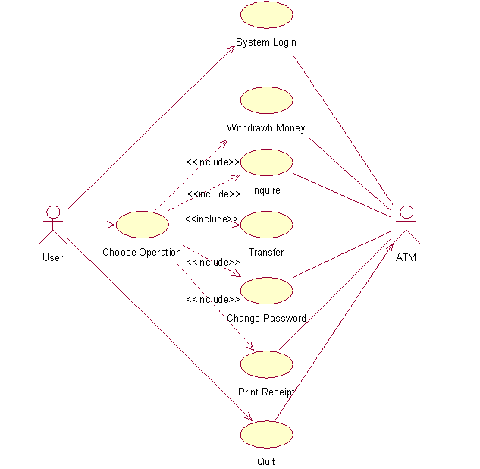

定义用例

Slide 27
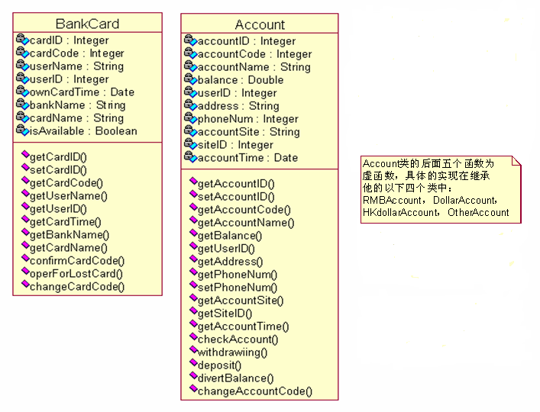

建立类--对象模型

Slide 28

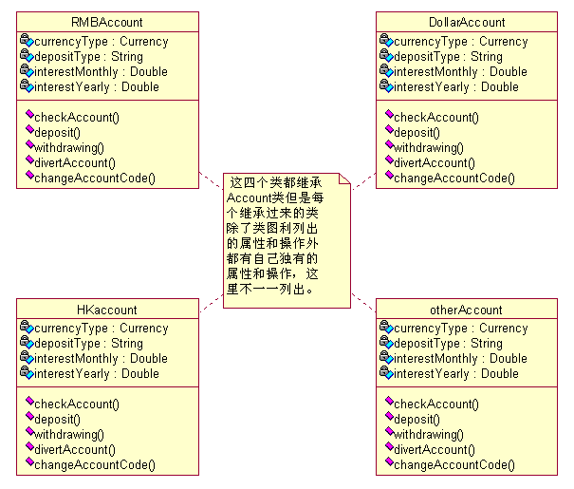


Slide 29
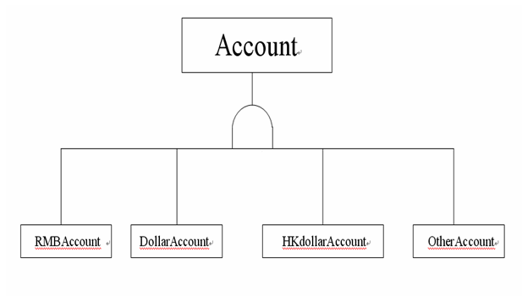


一般--特殊结构

Slide 30

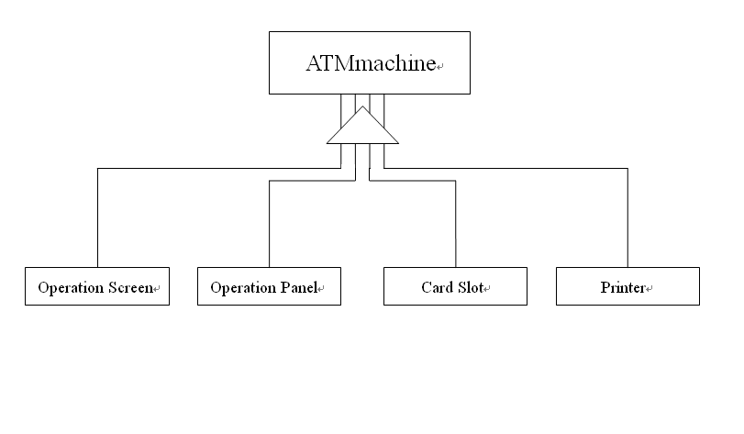

整体 — 部分结构

Slide 31
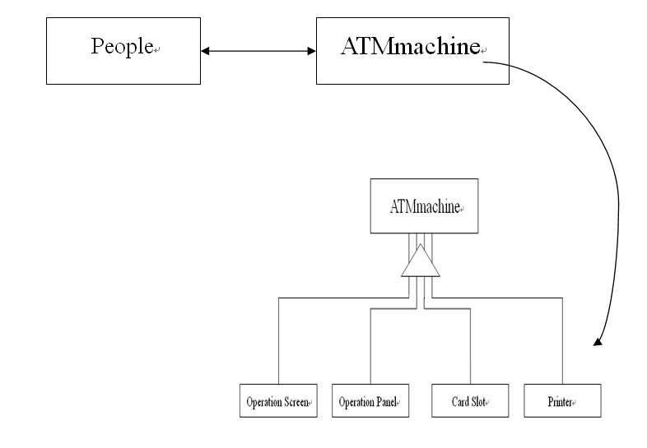

主题引用

Slide 32

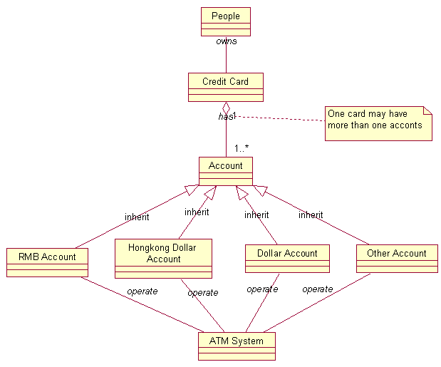
建立对象--关系模型

Slide 33
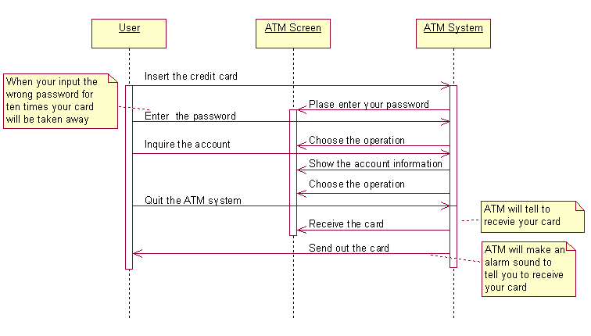

建立对象--行为模型
查询

Slide 34
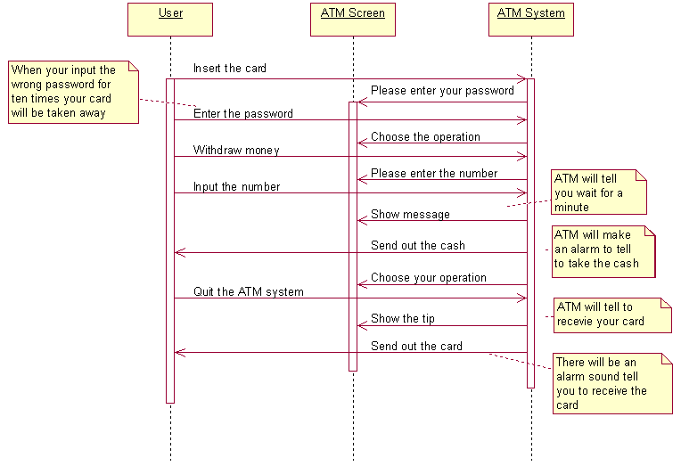

提款

Slide 35
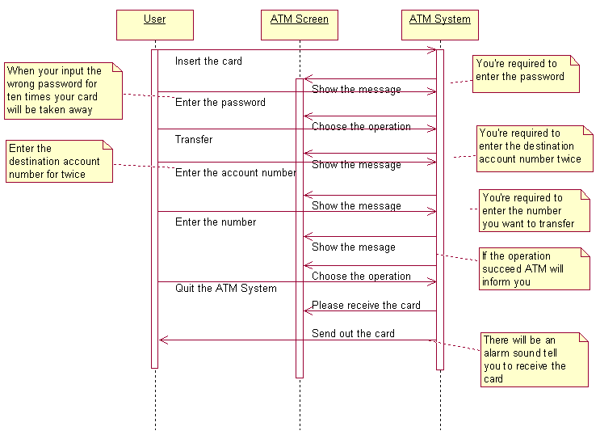

转账

Slide 36
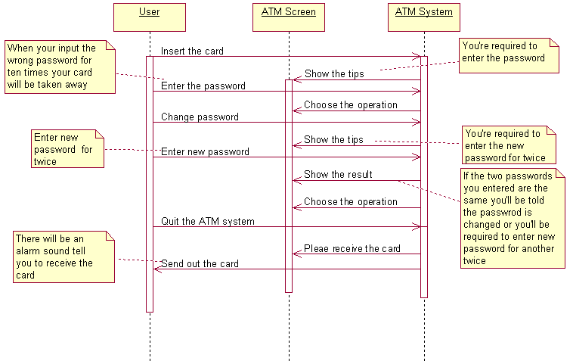

更改密码

Slide 37

系统设计
一、子系统设计
1、划分子系统
人机交互界面子系统
信息读取子系统
信息验证子系统
选择操作子系统
取款子系统
更改密码子系统
查询子系统
转账子系统

Slide 38

2、处理并发操作：
本系统不存在并发问题，故不需考虑有关并发操作的处理。
3、描述子系统间通信
信息验证请求
信息读取子系统
信息验证子系统
读取信息错误重新输入请求
查询子系统
选择操作子系统
取款子系统
调用请求
转账子系统
更改密码子系统

Slide 39


二、人机交互设计：
1、本系统的界面面向所有认得汉字及英文的用
户，交互界面如下：
取款（Withdraw）
（Transter）转 账
查询（Query）
（ChangePassword）更改密码
返回（Back）
（Quit）退 卡

Slide 40

9
8
7
输入
6
5
4
取消
3
2
1
0
00
•

Slide 41

取款子系统界面：
请输入你要提取的金额(本机只提供100元、50元的面额)
（ Confirm）确 定
返回（Back）
（Quit）退 卡

Slide 42

查询子系统界面：
您的账户余额为：
可用余额为：
（Confirm）确 定
返回（Back）
（Quit）退 卡

Slide 43

转账子系统界面：
请选择转入卡账户类型
银行卡（CreditCard）
存折（BankBook）
（Confirm）确 定
返回（Back）
（Quit）退 卡

Slide 44

请输入转入卡卡号：
（Confirm）确 定
返回（Back）
（Quit）退 卡

Slide 45

更改密码子系统界面：
请输入新密码：
（Confirm）确 定
返回（Back）
（Quit）退 卡

Slide 46
三、任务管理设计：
1、识别由事件驱动和时间驱动的任务：
取款、查询、转账、更改密码及返回都是事件驱动的任务，只有在用户发出相应的请求是才处理；退卡即是事件驱动也是时间驱动，用户发出请求时及等待时间超过10秒钟时系统都会执行此操作。
2、识别关键性任务、任务优先级以及任务管理类：
退卡的优先级最高，其次是返回，再次是取款、
查询、转账、更改密码等操作。
3、定义任务：
取款任务：在用户发出取款请求时，根据
用户输入的取款金额吐出相应数额的钱币。
查询任务：在用户发出查询请求时，
在ATM显示屏上显示用户账户上的剩余金额。

Slide 47
转账任务：在用户发出转账请求时，将用户账户上用户要求的数量的金额转到用户指定的卡上。
更改密码：在用户发出更改密码请求时，提供给用户可以更改当前密码的功能。
返回任务：在用户发出返回请求时，系统可以及时回到选择操作界面，方便用户再次选择。
退卡任务：在用户发出退卡任务时，将用户插入ATM机的银行卡退出。
不管用户正在进行何种操作，只要用户发出
退卡请求，系统及时执行退卡操作。

Slide 48

对象设计
一、协议描述：
MESSAGE（ATM—Withdraw）
按下此按钮就进入取款的界面，并提示客户输入取款数额。
MESSAGE（ATM__ Query）
进入帐户查询界面，提示选择币种帐户类型。
当你选择其中一个帐户类型时就显示帐户信息。
如果该帐户不存在，提示出错并返回
上一层界面。
MESSAGE（ATM__Transfer）
进入转帐界面，提示用户选择转帐类型然后
要求两次输入目标帐户的帐号，之后再输入转帐金额。

Slide 49

MESSAGE（ATM __ ChangePassword）
进入更改密码子系统界面提示用户输入原密码，然后两次输入新密码。
MESSAGE（ATM__Back ）
返回上一层界面。
MESSAGE(ATM__Quit)推出ATM机系统。
二、实现描述：
对象名：bankCard
类名： BankCard
私有数据结构：
Integer：amount;
printf(“input the amount of money you want!”);

Slide 50

三、算法设计、
1、取款操作算法描述（withdrawing()）
一级抽象描述
Withdarw the money you want。
二级抽象描述
Input the amount of money you want
Compare it with your balance
IF you balance is enough
THEN DO withdraw money
ELSE show message for no
enough balance to withdraw
三级抽象描述

Slide 51

Scanf(“%d”,&amount);
If (amount < balance)
balance = balance – amount;
else
printf(“No enough money to withdraw!”);
2、查询操作算法描述（checkAccount()）
一级抽象描述
Check account 。
二级抽象描述
Choose the type of account you
want to check,
Then get you account balance information。

Slide 52

三级抽象描述
If ( press RMBAccountButton)
Display your RMBAccount information
If (press DollarAccountButtuon)
Display your RMBAccount information
If ( press HKaccountButton)
Display your HKaccount information
If (press otherAccountButtuon)
Display your otherAccount information
3、转帐操作算法描述（divertBalance()）
一级抽象描述
Transfer money among accounts 。

Slide 53

二级抽象描述
Input the account number you want to transfer
Input the same account number again
Input the amount of money you want to transfer
If (the money you input is more than you balance)
Minus you balance
Show message (“ transferring successfully”);
Else
Show error message;
三级抽象描述
Integer：transferNum1;
Integer：transferNum2
Integer：transferAmount;

Slide 54

Integer：time = 0;
Printf(“input the account number you want to transfer：”)
Scanf(“%d”, & transferNum1);
time++;
Printf(“Input the same account number again：”)
Scanf(“%d”, & transferNum2);
time++;
While (transferNum1 ! = transferNum2)
{
If (transferNum1 ! = transferNum2)
{ Printf(“Input again：”);
Scanf(“%d”, & transferNum2);
time++
if (time > 10)
return;
}

Slide 55

Else If (transferNum1 = = transferNum2)
{
Printf(“Input the amount of money：”);
Scanf(“%d”, & transferAmount);
If (transferAmount < balance)
{ balance = balance – transferAmount;
Show message (“ transferring successfully”);
}
Else Show error message;
}
}
4、修改密码算法描述（changeAccountCode()）
一级抽象描述
Change your AccountCode。
二级抽象描述

Slide 56

Input you initial code;
Input the code you want to change
Input change code again
If (your input is correct an )
Show message(“changing successfully!”)
Else
Show error hint;
三级抽象描述
Integer：initialcode1;
Integer：changecode1;
Integer：changecode2;
Integer：time = 0;
Printf(“Input you initial code：”)
Scanf(“%d”, & initialcode1);
time++;
Printf(“Input the code you want to change：”)

Slide 57

Scanf(“%d”, & changecode1);
Printf(“Input change code again：”)
Scanf(“%d”, & initialcode2);
While(initialcode1 ! = accountCode | | changecode1 ! = changecode2)
{
If (initialcode1 ! = accountCode | | changecode1 ! = changecode2)
{
If (time < 10)
{ Printf(“Input you initial code：”)
Scanf(“%d”, & initialcode1);
time++;
Printf(“Changing Code Successfully!：”)
}
}

Slide 58

Printf(“Input the code you want to change：”)
Scanf(“%d”, & changecode1);
Printf(“Input change code again：”)
Scanf(“%d”, & initialcode2);
}
else
{error!}
}
Else if ( initialcode1 = = accountCode
| | changecode1 = = changecode2)
{
Printf(“Changing Code Successfully!：”)
}
}

Slide 59

领域对象设计
通过调整需求，筛选可以复用的组件，我们引入帐户类作为父类，并由其派生出人民币帐户类，美元帐户类，港元帐户类和其它帐户类。虽然人民币帐户，港元和美元帐户都具有利率等属性，但是考虑到模块独立性和以后系统调整维护的方便等问题，我们把它们都单独拿出来作为帐户的子类。另外由于我们设计的ATM机面向的是祖国大陆，所以在港元和人民币以及美元和人民币之间存在转换问题，所
以在港元帐户上面添加了港元对人民币的汇
率这一属性，在美元帐户上面增加了美元
对人民币的汇率的属性。最终得到调整
后的OOA模型如下：

Slide 60

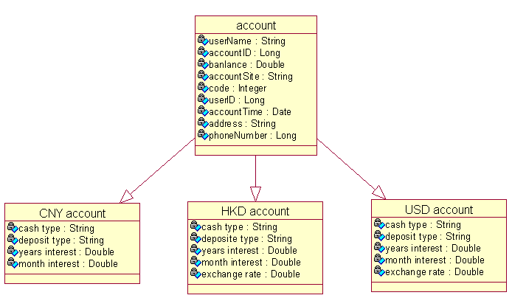




Slide 61

谢谢第八组全体组员！
大家一起努力！

